Slide 1
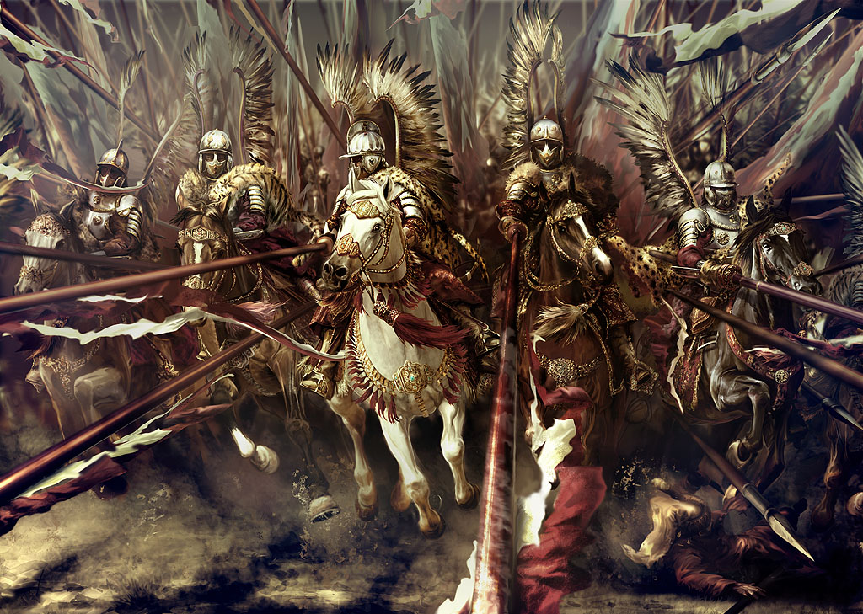
Wojska polskie w XVII w.

Slide 2
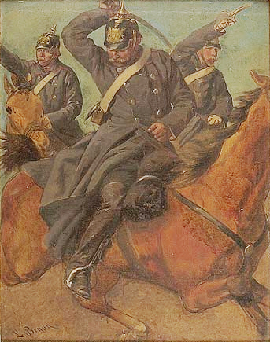
Dragoni
W Rzeczypospolitej Obojga Narodów, w XVII w., były to jednostki walczące podobnie jak pierwowzór, a uzbrojone w muszkiety, arkebuzy, półhaki, pistolety oraz szable, pałasze bądź rapiery. Najczęściej stosowanym zestawem uzbrojenia był muszkiet lontowy, dwa pistolety kołowe i szabla lub pałasz. Natomiast jako rodzaj lekkiego stroju ochronnego, mniej więcej od początku lat 40. XVII w. noszono kolety.

Slide 3
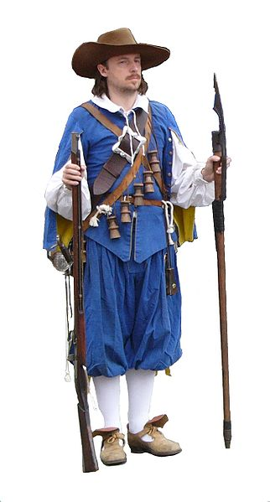
Muszkieterowie z Berdyszami
Król Jan III Sobieski wprowadził do uzbrojenia muszkieterów berdysze, które służąc jako podpórki do muszkietów były także groźną bronią białą. Zmiana ta zwiększyła siłę ogniową regimentów piechoty, gdyż umożliwiła zmniejszenie ilości pikinierów w oddziale.

Slide 4
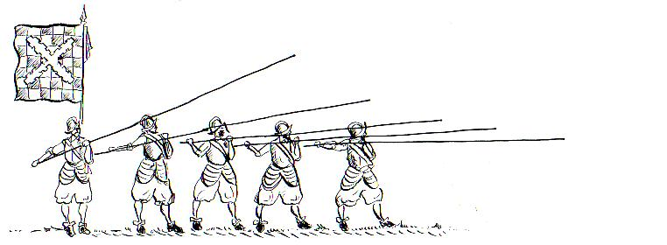
Pikinierzy
Jedna z formacji wojskowych z przełomu XV i XVI wieku i pierwsza nowoczesna piechota tamtej epoki. Ich charakterystyczna broń - długa pika (początkowo długości 2,5 m a później nawet 5,5 m) siała w ich sprawnych rękach spustoszenie w szeregach przeciwnika.

Slide 5
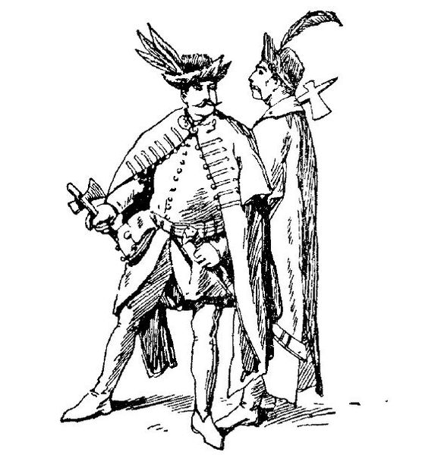
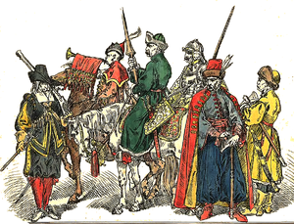
Piechota
Piechota (niemiecka) autoramentu cudzoziemskiego, powstała na mocy reformy wojska Rzeczypospolitej za Władysława IV w 1633 roku, zorganizowana na wzór niemiecki i posługująca się głównie bronią palną.
Piechota węgierska. Formacja wojsk Rzeczypospolitej, zorganizowanej na sposób węgierski przez Stefana Batorego w XVI wieku. Stanowili gwardię przyboczną władców Polski i hetmanów Rzeczypospolitej.

Slide 6
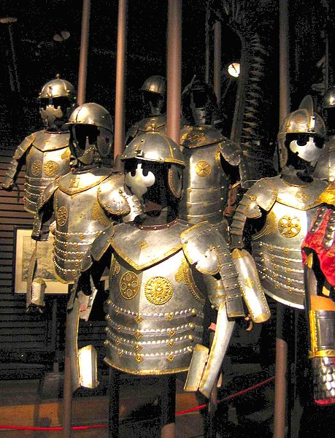
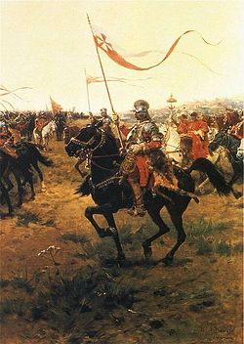
Husaria
Polska jazda należąca do autoramentu narodowego, znana z wielu zwycięstw formacja kawaleryjska Rzeczypospolitej, obecna na polach bitew od początków XVI do połowy XVIII wieku. Była wykorzystywana do przełamywania sił nieprzyjaciela poprzez zadawanie rozstrzygających uderzeń w postaci szarż, które w najważniejszym okresie jej istnienia kończyły się zazwyczaj zwycięstwami.

Slide 7
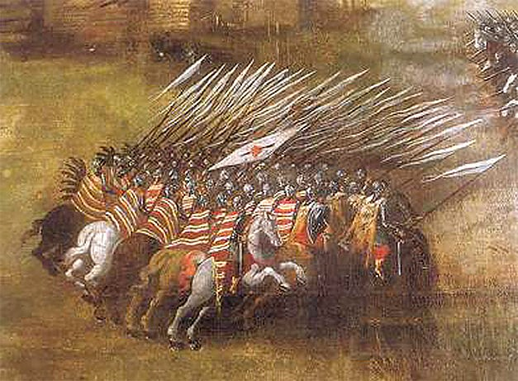
Dziękuje za uwagę.
Olaf Potowski 2A

